Slide 1

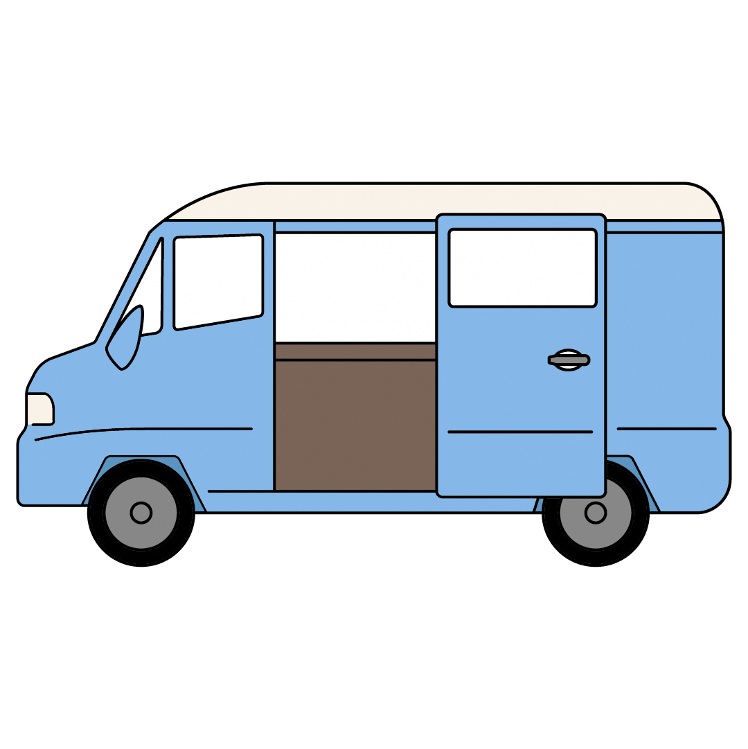

行田花手水タウン
Kitchen car
Gourmet
話題のキッチンカーグルメを
食べつくそう！
忍城址
行田八幡神社
2025.10.11 SAT
16:00~20:00
BLOOM
&m.kitchen
YEL KEBAB
cafe fermata
クレープ
スムージー
スパイスカレー
カレーサンド
ケバブ ロングポテト
欧風カレー
米粉パンケーキ
Hidokebab
ケバブ
ロングポテト
行田市・(一社)行田おもてなし観光局
主催

